Slide 1
好像明光照耀
腓立比书
2:12-18

Slide 2
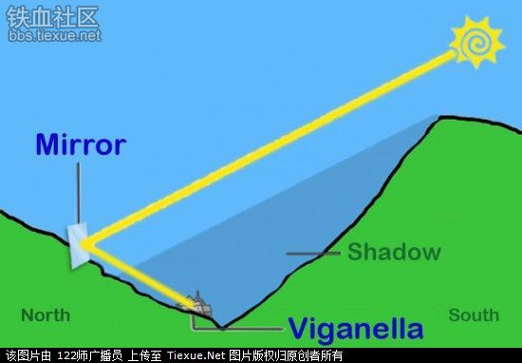
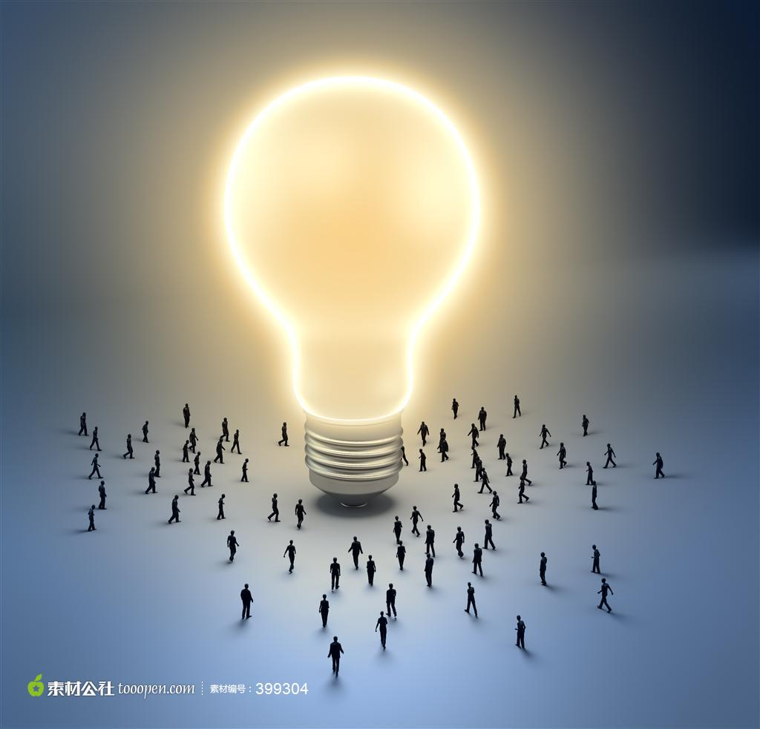
灯泡发光
反光镜反光
Notes:
看！意大利村落用巨镜反射阳光照明——享"二手阳光"...
意大利小村落维加内拉座落于深谷底部，四周高山林立。几百年来，每年的11月中旬到次年2月，这个小村落都享受不到一丝阳光的照射。2006年12月，村民们安装了巨大的镜子，利用镜子反射阳光照明，从此告别黑暗。

Slide 3
腓立比书 2:12-18（1）
2:12 这样看来，我亲爱的弟兄，你们既是常顺服的，不但我在你们那里，就是如今不在你们那里，更是顺服的，就当恐惧战兢，作成你们得救的工夫。
2:13 因为你们立志行事，都是 神在你们心里运行，为要成就他的美意。

Slide 4
腓立比书 2:12-18（2）
2:14 凡所行的，都不要发怨言，起争论，
2:15 使你们无可指摘，诚实无伪，在这弯曲悖谬的世代，作 神无瑕疵的儿女。你们显在这世代中，好像明光照耀，
2:16 将生命的道表明出来，叫我在基督的日子，好夸我没有空跑，也没有徒劳。

Slide 5
腓立比书 2:12-18（3）
2:17 我以你们的信心为供献的祭物。我若被浇奠在其上，也是喜乐。并且与你们众人一同喜乐。
2:18 你们也要照样喜乐，并且与我一同喜乐。

Slide 6
好像明光照耀
I、基督徒的定位
II、基督徒的顺服 （v12-13）
III、基督徒的行为 （v14-16）
IV、基督徒的奖赏（v17-18）

Slide 7
I、基督徒的定位
我们基督徒不是那光；
基督耶稣才是那光和那光的源头！

Slide 8
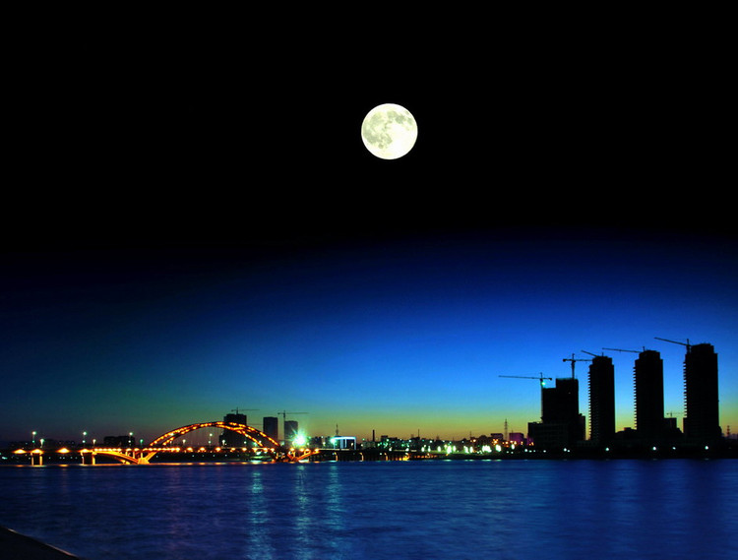
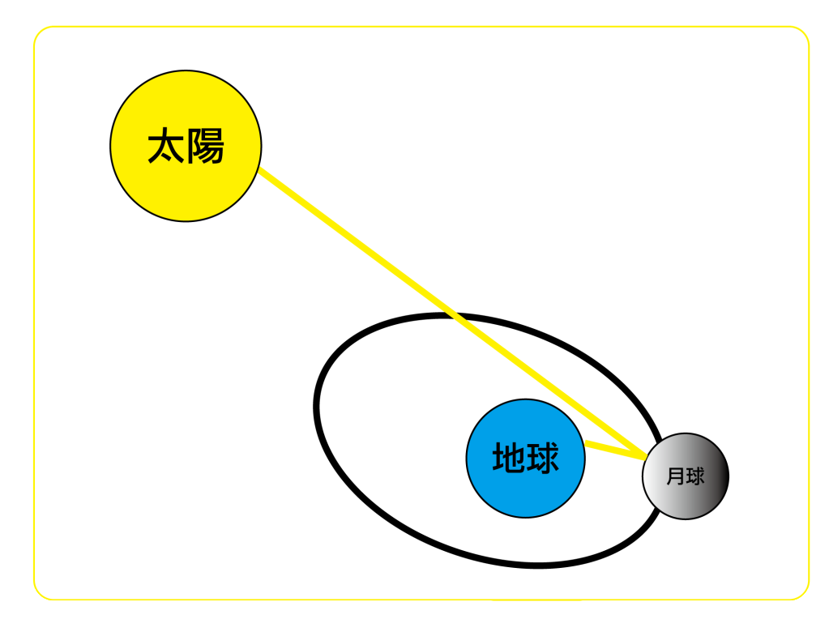

Slide 9
I、基督徒的定位
我们基督徒不是那光；
基督耶稣才是那光和那光的源头！
承认这点是我们一切事奉的前提
太5:16 你们的光也当这样照在人前，叫他们看见你们的好行为，便将荣耀归给你们在天上的父。

Slide 10
II、基督徒的顺服 （v12-13）
2:12 这样看来，我亲爱的弟兄，你们既是常顺服的，不但我在你们那里，就是如今不在你们那里，更是顺服的，就当恐惧战兢，作成你们得救的工夫。
2:13 因为你们立志行事，都是 神在你们心里运行，为要成就他的美意。

Slide 11
II、基督徒的顺服 （v12-13）
A、顺服(obey)
顺从（submit），信从（believe），听从（命）（obey），遵从（obey），遵行（do God’s will）
甘心放弃己见，情愿听从神命

Slide 12
II、基督徒的顺服 （v12-13）
B、听命胜于献祭
撒上15:22 撒母耳说：“耶和华喜悦燔祭和平安祭，岂如喜悦人听从他的话呢？听命胜于献祭，顺从胜于公羊的脂油。”

Slide 13
II、基督徒的顺服 （v12-13）
C、顺服的榜样
1、耶稣基督 2：5－11
2、提摩太和以巴弗提 2：19－30

Slide 14
II、基督徒的顺服 （v12-13）
D、腓立比人顺服吗？
2:12b 就当恐惧战兢，作成你们得救的工夫。
1. 神的道，神的救恩
2. 在顺服神这方面有欠缺
3. 希望最亲密的同工永远得救

Slide 15
II、基督徒的顺服 （v12-13）
E、我们顺服吗？
1:15 有的传基督，是出于嫉妒分争。也有的是出于好意。
1:16 这一等，是出于爱心，知道我是为辩明福音设立的。
1:17 那一等传基督，是出于结党，并不诚实，意思要加增我捆锁的苦楚。
1:18 这有何妨呢？或是假意，或是真心，无论怎样，基督究竟被传开了。为此我就欢喜，并且还要欢喜。

Slide 16
III、基督徒的行为 （v14-16）
2:14 凡所行的，都不要发怨言，起争论，
2:15 使你们无可指摘，诚实无伪，在这弯曲悖谬的世代，作 神无瑕疵的儿女。你们显在这世代中，好像明光照耀，
2:16 将生命的道表明出来，叫我在基督的日子，好夸我没有空跑，也没有徒劳。

Slide 17
III、基督徒的行为 （v14-16）
F、基本要求 （v14）
“凡所行的，都不要发怨言，起争论。”
1、认真去做: “凡所行的”.
2、不求回报，放下自己
我们达到基本要求吗？

Slide 18
III、基督徒的行为 （v14-16）
G、更高要求（v15－16）
“作神无瑕疵的儿女。”
1、神的生命
2、神儿女生命的目标
无可指摘，诚实无伪

Slide 19
III、基督徒的行为 （v14-16）
G、更高要求（v15－16）
“作神无瑕疵的儿女。”
1、神的生命
2、神儿女生命的目标
3、好像明光照耀
我们像明光吗？闪耀吗？

Slide 20
IV、基督徒的奖赏（v17-18）
2:17 我以你们的信心为供献的祭物。我若被浇奠在其上，也是喜乐。并且与你们众人一同喜乐。
2:18 你们也要照样喜乐，并且与我一同喜乐。

Slide 21
IV、基督徒的奖赏（v17-18）
满足的喜乐
完成使命的喜乐

Slide 22
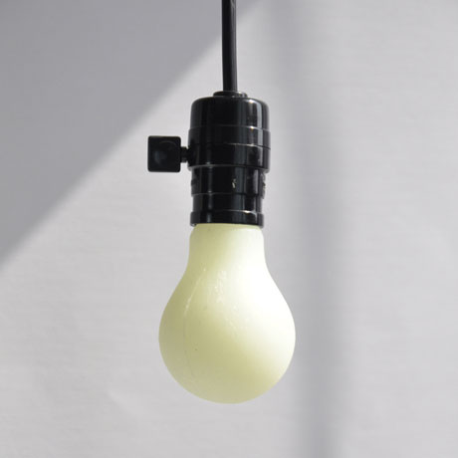
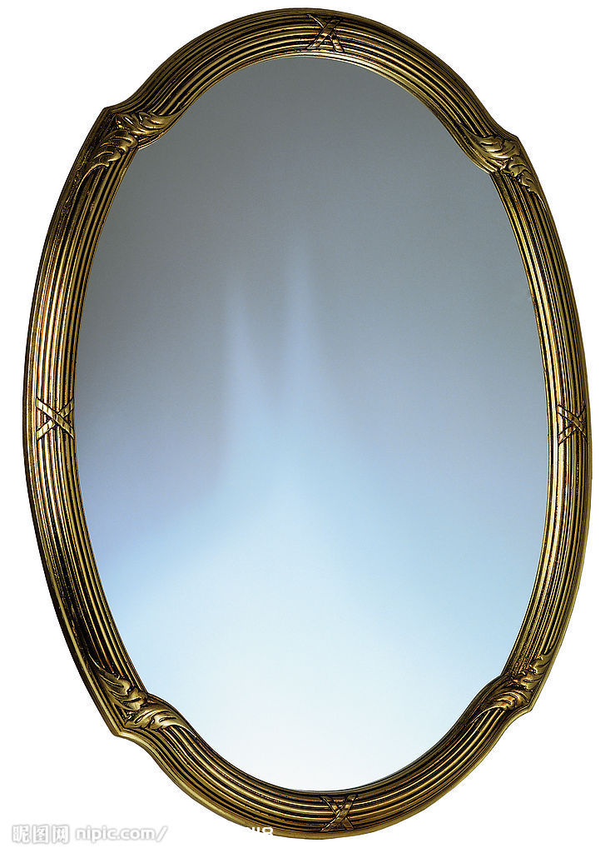
总结
I、基督徒的准确定位
II、基督徒的完全顺服
III、基督徒的圣洁行为
喜乐

